Slide 1
고보안 산업 현장 작업자 안전 관리 에이전트

Slide 2
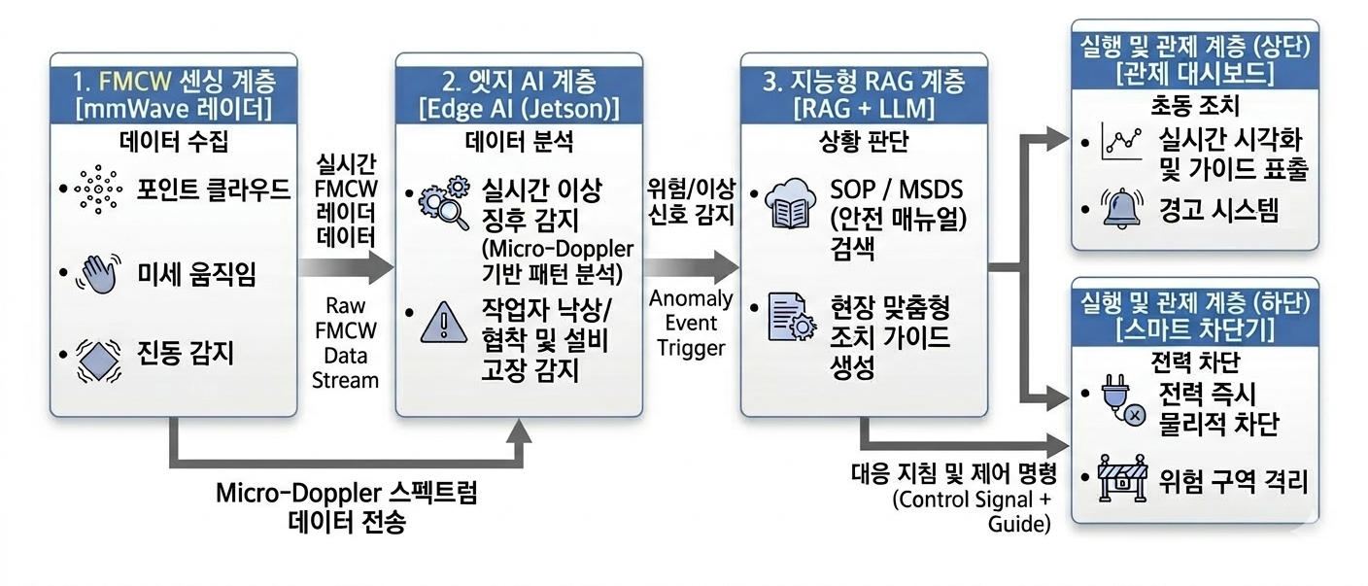
역할 | 이름 | 소속 부서/학과 | 학년 | 담당업무 | 수행업무(~5/10, 2차 멘토링)
멘토 | 임창현 | CSLee (AI엔지니어링사업부) | 수석
팀장 | 손민석 | 숭실대학교 (전기공학부) | 3 | mmWave 레이더 & 센싱 담당 | 60GHz 대역 mmWave 레이더 센서의 데이터시트를 분석하고, PC 또는 Jetson과 통신(UART 등)하여 원시 데이터(Raw Data)를 받아오는 테스트를 준비해 주세요.
팀원 | 서승원 |  | 3 | 신호처리 / Feature Extraction 담당 | 설비 미세 진동 파악을 위한 FMCW 마이크로 도플러 위상 분석 및 노이즈 상쇄를 위한 적응형 DSP 필터(LMS 등)의 파이썬 구현 방안을 조사해 주세요.
팀원 | 홍성준 |  | 3 | AI / 이상행동 + 예지보전 담당 | 비지도 학습 기반 이상 징후 분석을 위해, 정상 파형만 학습하여 오차(MSE)를 도출하는 Autoencoder와 LSTM 결합 모델의 뼈대를 설계해 주세요.
팀원 | 윤재국 |  | 3 | 제어 / 통신 / 전력 시스템 담당 | 사고 감지 시 초고속으로 전력을 물리적으로 차단하기 위해, 스마트 차단기와의 산업용 통신(RS-485/Modbus 등) 프로토콜을 분석하고 제어 스크립트 초안을 작성해 주세요.
팀원 | 홍유빈 |  | 3 | 시스템 통합 / UI / RAG 담당 | 하이브리드 RAG 대응 시스템 구축을 위해 로컬 PostgreSQL 서버 세팅 방안과, 사고 대응 매뉴얼(SOP/MSDS)을 벡터화할 LangChain 파이프라인 기초를 조사해 주세요.
UI/RAG 등 LLM에 대한 인원 배정이 필요함

Slide 3
역할 | 이름 | 담당업무 | 학습 로드맵 | 추천 튜토리얼 링크
팀장 | 손민석 | mmWave 레이더 & 센싱 담당 | 1주 차: TI(Texas Instruments) 등 레이더 센서 제조사의 공식 SDK 및 데이터시트 분석 2주 차: 센서-PC 간 시리얼 통신 연결 및 데이터 수집용 파이썬 스크립트 작성 3주 차: 수신된 데이터를 4D 포인트 클라우드(x, y, z, 속도) 형태로 파싱(Parsing) 4주 차: 파싱된 데이터를 3D 그래프(matplotlib, open3d 등)로 실시간 시각화 | TI mmWave Training Series (공식) 유튜브 "MathWorks Radar System Design" 기초 영상
팀원 | 서승원 | 신호처리 / Feature Extraction 담당 | 1주 차: 파이썬 SciPy, NumPy를 활용한 기초 신호 처리(필터링, 푸리에 변환) 복습 2주 차: EMI 대응형 적응형 필터(LMS/RLS 알고리즘) 이론 학습 및 파이썬 코드 구현 3주 차: 고속 푸리에 변환(FFT) 기반 위상(Phase) 추출 로직 작성 4주 차: 레이더 원시 데이터에서 노이즈를 제거하고 타겟 피처(Feature)만 추출하는 파이프라인 완성 | 파이썬 공식 SciPy Signal Processing 문서 유튜브 "Python for Signal Processing" 관련 대학 강의 영상
팀원 | 홍성준 | AI / 이상행동 + 예지보전 담당 | 1주 차: PyTorch 설치 및 딥러닝 텐서(Tensor) 조작 기초 학습 2주 차: 시계열 데이터 처리를 위한 RNN/LSTM 네트워크 구조 이해 및 장난감(Toy) 데이터 학습 3주 차: 정상 데이터만으로 학습하는 비지도 학습(Autoencoder) 개념 확립 4주 차: LSTM-Autoencoder 구조를 코드로 구현하고, 재구성 오차(Reconstruction Error) 기반 임계치 설정 테스트 | 유튜브 "PyTorch Time Series Forecasting" (LSTM 기반) 블로그/Kaggle "Time Series Anomaly Detection with Autoencoders" 실습 예제
팀원 | 윤재국 | 제어 / 통신 / 전력 시스템 담당 | 1주 차: RS-485 통신 및 Modbus 프로토콜(RTU/TCP)의 프레임 구조 이론 학습 2주 차: 파이썬 pymodbus 라이브러리를 활용한 가상 슬레이브(Slave) 기기 통신 테스트 3주 차: Jetson Orin Nano의 GPIO/시리얼 포트를 활용한 하드웨어 릴레이(Relay) 모듈 제어 테스트 4주 차: 위험 신호 수신 시 즉각적으로 차단기 제어 명령을 송출하는 비동기 통신 로직 구현 | 유튜브 "Python Modbus RTU Tutorial" Jetson Nano 공식 GPIO 및 Serial Communication 가이드
팀원 | 홍유빈 | 시스템 통합 / UI / RAG 담당 | 1주 차: Docker를 활용한 로컬 환경 내 PostgreSQL 및 pgvector 익스텐션 설치 2주 차: OpenAI API 키 발급 및 LangChain 기초 작동 원리(Prompt, Chain) 학습 3주 차: PDF/텍스트 형태의 안전 매뉴얼을 청킹(Chunking)하여 Vector DB에 적재하는 실습 4주 차: Streamlit을 활용하여 센서 상태 모니터링 및 RAG 기반 조치 가이드를 띄우는 통합 대시보드 화면 스케치 | 유튜브 "테디노트 랭체인(LangChain) 튜토리얼" LangChain 공식 문서 (Q&A with RAG 섹션)

Slide 4
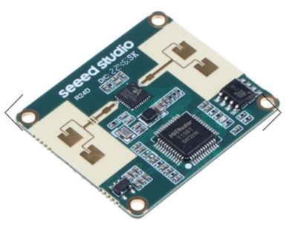
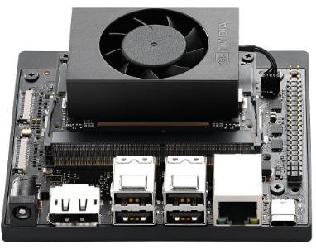
주요업무
1. 실습장비 신청
4월 지원제도 신청&심의 안내
○ 1차 신청 접수 : 4/1(수) ~ 4/5(일)
- 신청가능항목 : HW(심의+즉시지원), S/W, 가공, 온라인 교육
○ 1차 심의 결과 발표 : 4/10(금)
○ 2차 신청 접수 : 4/16(목) ~ 4/20(월)
- 신청 가능 품목 : HW(즉시지원), 클라우드
○ 2차 심의 결과 발표 : 4/21(화)
※ 지원제도 항목별 신청 가이드 참조
품목 | 활용계획
mmWave 레이더 센서 | 60GHz 대역의 전파를 송수신하여 작업자의 위치·동작뿐만 아니라, 설비의 마이크로미터 단위 미세 진동을 4D 포인트 클라우드로 획득하는 핵심 비접촉 센서
NVIDIA Jetson Orin Nano | 현장에서의 포인트 클라우드 전처리, 고속 푸리에 변환(FFT) 기반 위상 분석, 그리고 로컬 벡터 DB 서버를 구동하는 엣지 AI 연산 모듈

Slide 5
구분 | 기능 | 설명
S/W | FMCW 마이크로 도플러 위상 분석 엔진 | 레이더 신호 보정 및 시계열 복원 기술을 통해 설비 내부의 마이크로미터 단위(μ ) 미세 진동을 실시간 계측. 보안 구역 내 핵심 설비의 마모도를 수치화하여 예지보전 기반의 무중단 안전망 구현.
 | 하이브리드 RAG 대응 시스템 | 사고 시 벡터DB 내 SOP/MSDS 정보를 검색하여 조치 가이드 생성
 | EMI 대응형 적응형 DSP 필터 | 고압 변압기 등 주변 환경의 전자기 노이즈 패턴을 레퍼런스로 삼아, 실시간으로 가중치를 업데이트하며 노이즈만 선택적으로 상쇄
 | 비지도 학습 기반 이상 징후 분석 | Autoencoder와 LSTM을 결합해 설비의 '정상 파형'만 학습한 후, 미등록 고장 파형 유입 시 복원 오차(MSE)를 통해 즉각적인 진단 경보 발생
H/W | 비접촉 레이더 센싱 플랫폼 | mmWave 레이더를 활용하여 작업자의 위치 및 동작을 포인트 클라우드로 실시간 획득
 | 초고속 차단형 스마트 차단기 연동 | AI 진단 모델의 위험 임계치 초과 신호를 수신하여, 즉각적이고 물리적인 전력 차단 및 부하 분리를 밀리초 단위로 수행해 2차 대형 사고 원천 차단
 | 엣지 AI 연산 인프라 | Jetson Orin Nano를 기반으로 현장 데이터 전처리 및 로컬 PostgreSQL 서버 운영

Slide 6
구분 | 추진내용 | 추진일정
 |  | 3월 | 4월 | 5월 | 6월 | 7월 | 8월 | 9월 | 10월
계획 | 산업 현장 안전 요구사항 정의 및 적용 환경 분석
분석 | 산업 재해 시나리오 분석 및 Radar 데이터 특성 분석
설계 | mmWave 기반 비접촉 센싱 시스템 아키텍처 설계
 | 데이터 처리 및 대응 매뉴얼 기반 DB 구조 설계
개발 | Radar 기반 작업자 이상 행동 탐지 알고리즘 개발
 | 설비 상태 모니터링 및 진동 분석 알고리즘 개발
 | 사고 대응 에이전트 및 데이터 분석 시스템 개발
 | 산업 안전 관제 대시보드 및 시각화 시스템 개발
테스트 | 모의 현장 환경 기반 이상 탐지 및 시스템 검증
종료 | 프로젝트 결과 정리 및 성과지표 도출
오프라인 미팅계획 | 월 1회 기술 세미나 및 멘토링 진행

Slide 7
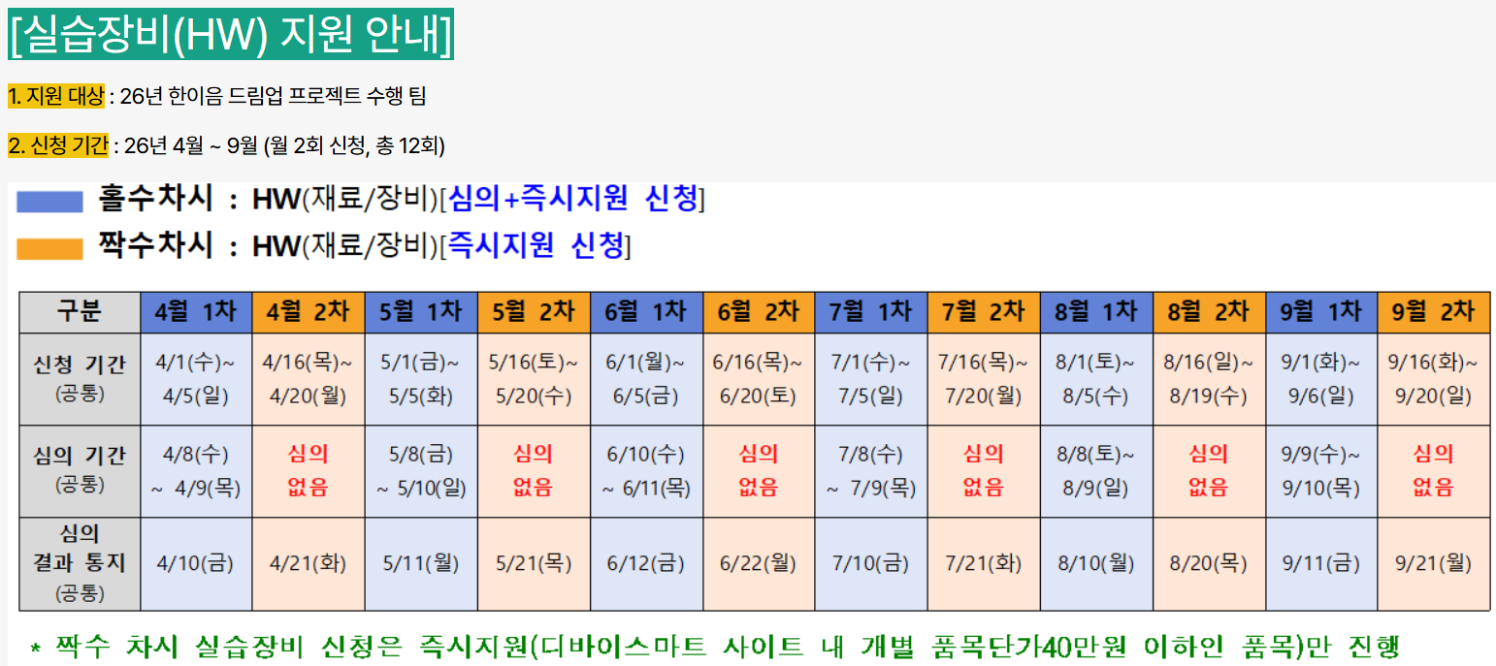
https://www.hanium.or.kr/intranet/teamBlog/eqpmntAply/eqpmntAplyListView.do?pjtSn=23063&year=2026&pjtAplyYear=2026
https://www.notion.so/hanium-notice/2026-2f16ab1a84558013b85efc6d15d56179
한이음 드림업 사업 수행 매뉴얼

